Slide 1
Instructivo
¿CÓMO IMPRIMIR EL CERTIFICADO DE AFILIACIÓN?

Slide 2
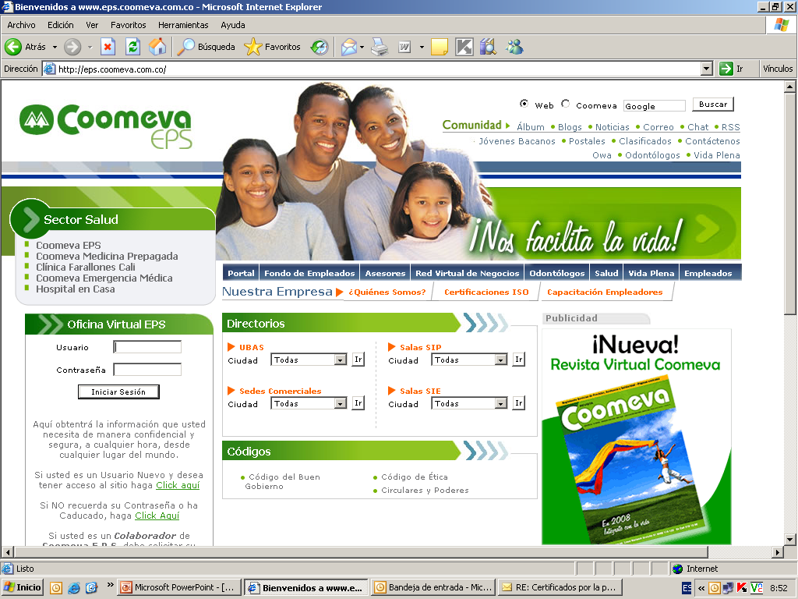
1. Ingrese a la página de Internet www.eps.coomeva.com.co

Slide 3
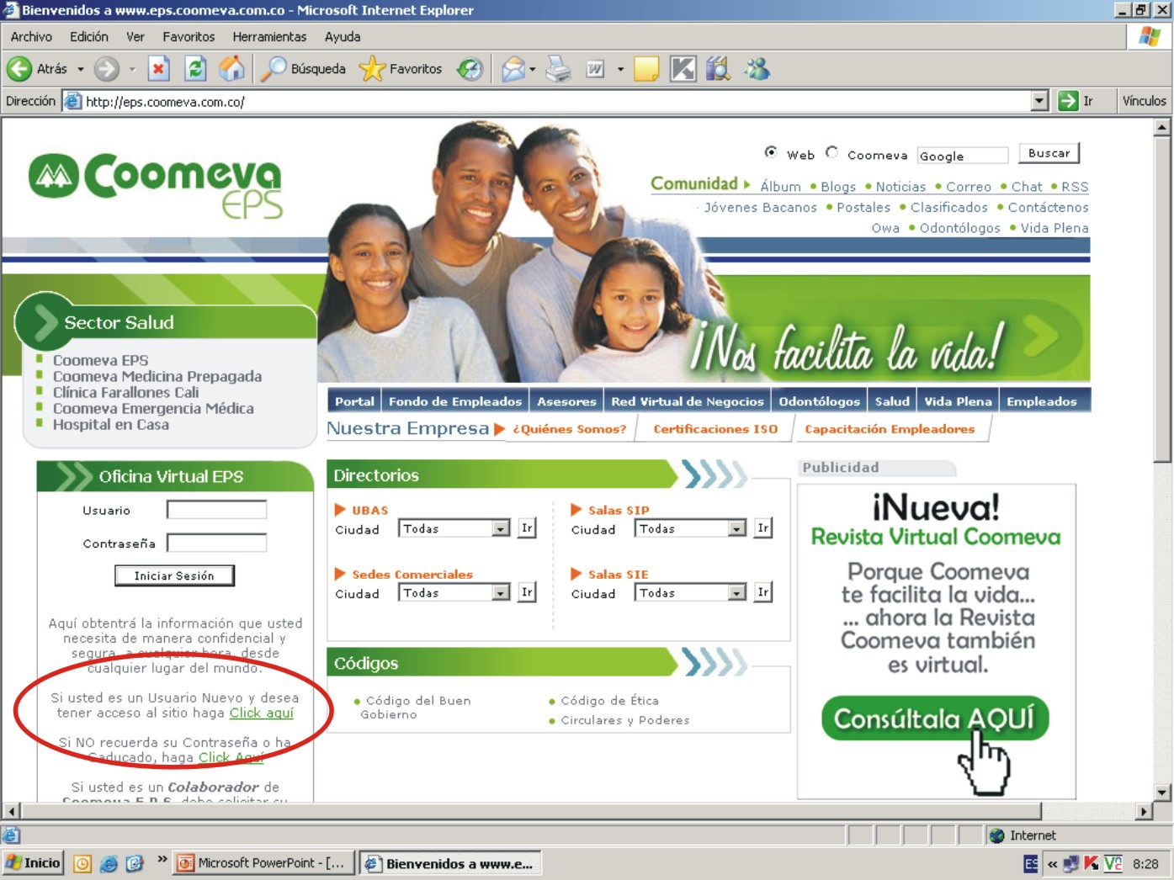
2. Solicite su cuenta para acceder a nuestra Oficina Virtual

Slide 4
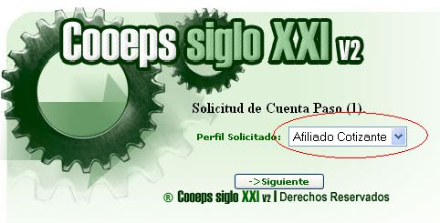
3. Siga los pasos para la creación de sus cuenta y seleccione la opción “Afiliado cotizante”

Slide 5
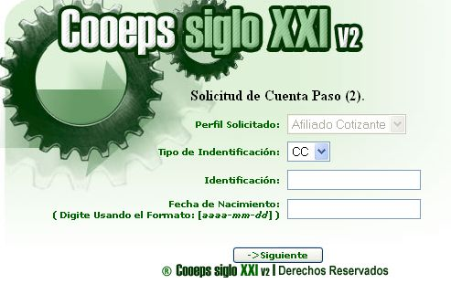
4. Diligencie sus datos personales: Número de identificación y fecha de nacimiento.

Slide 6
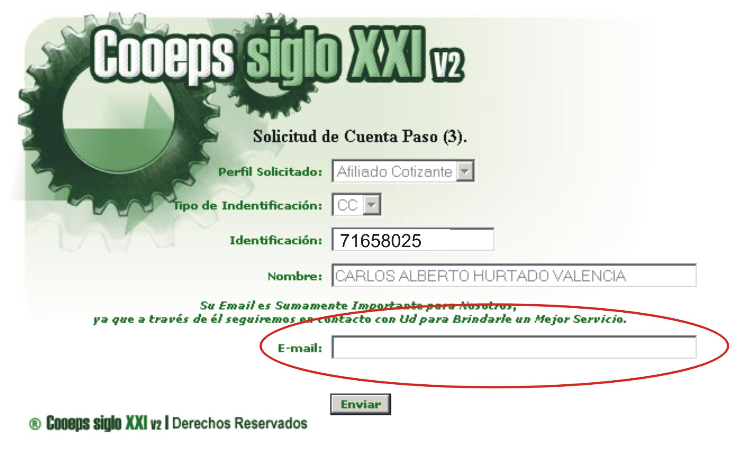
5. Ingrese su dirección de correo electrónico, en la que recibirá su usuario y contraseña

Slide 7
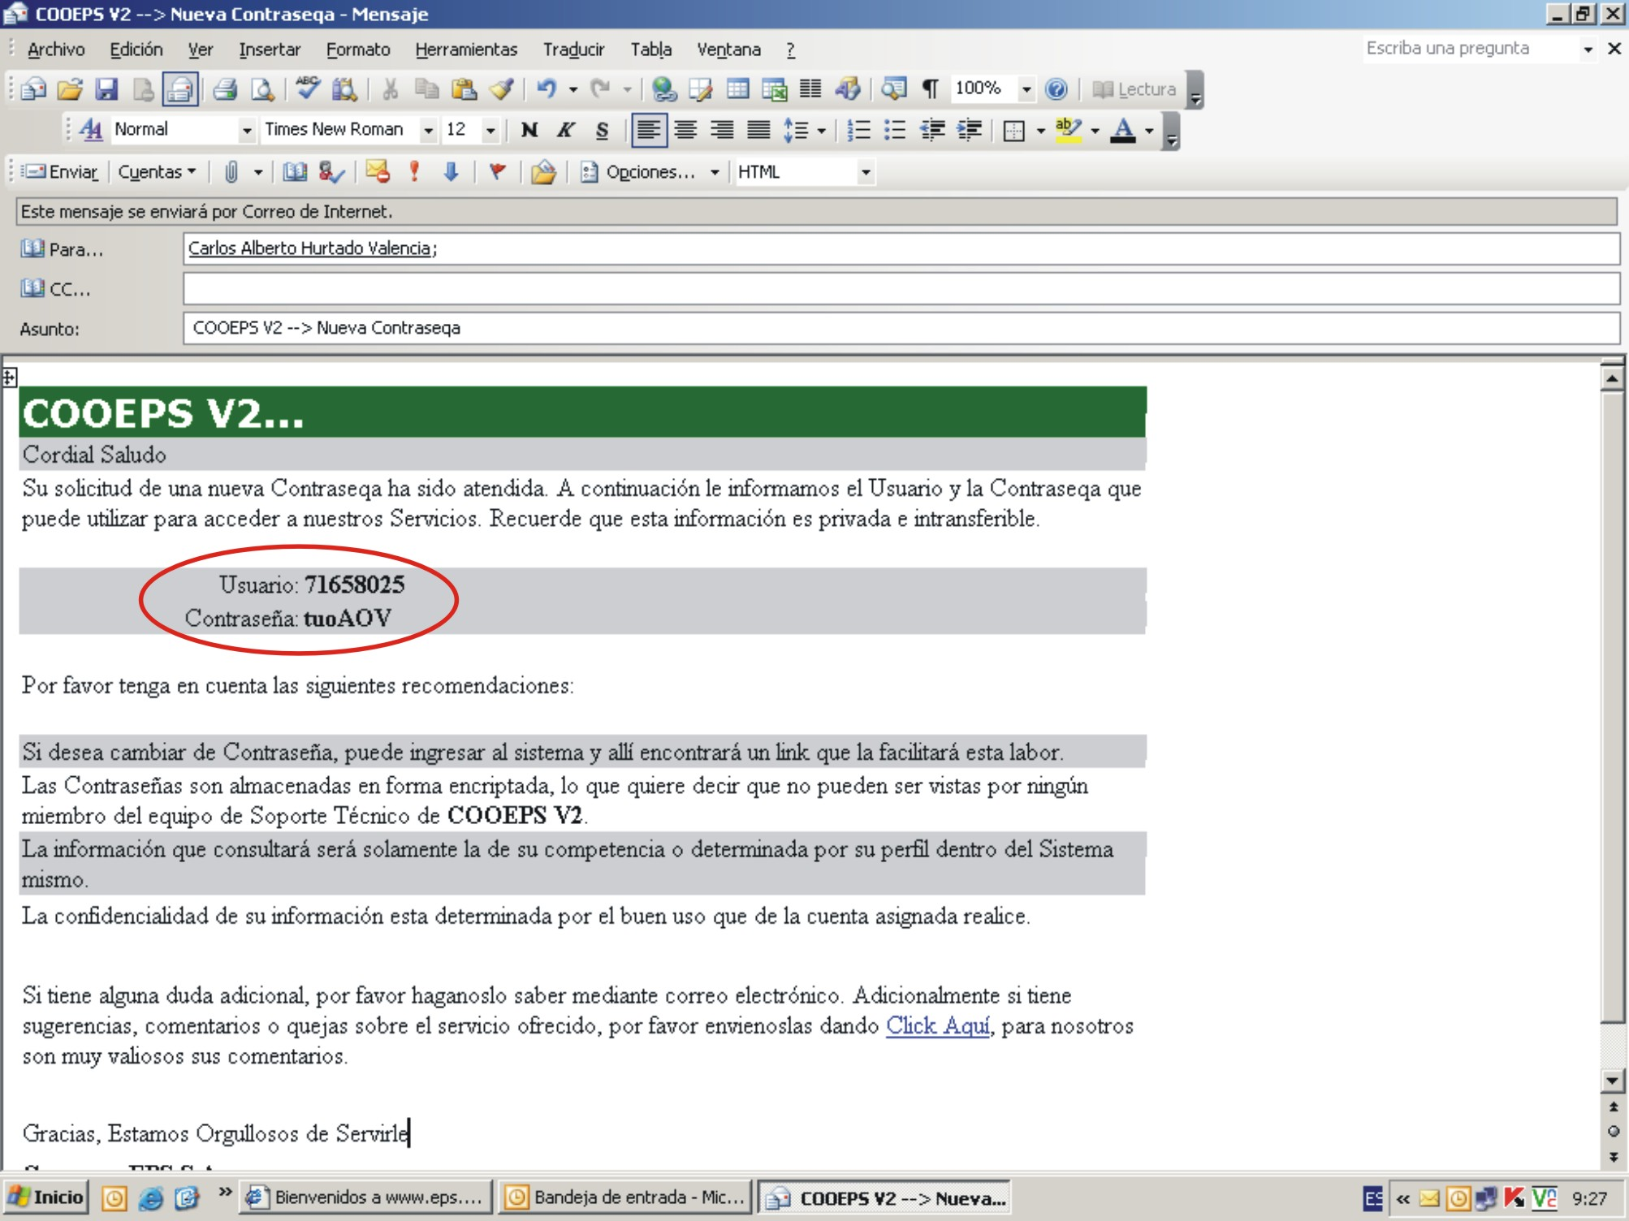
6. Usted recibirá de inmediato un correo electrónico donde se le notificará su clave de el ingreso

Slide 8
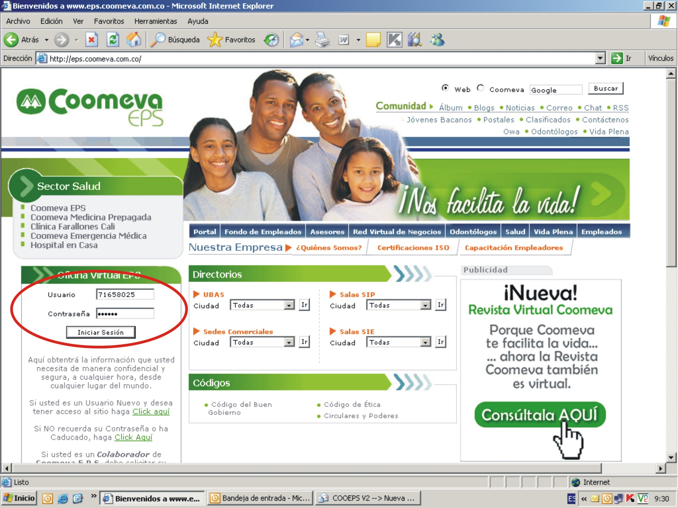
7. Regrese a la pagina principal www.eps.coomeva.com.co y registre su usuario y contraseña en la opción de Oficina Virtual EPS

Slide 9
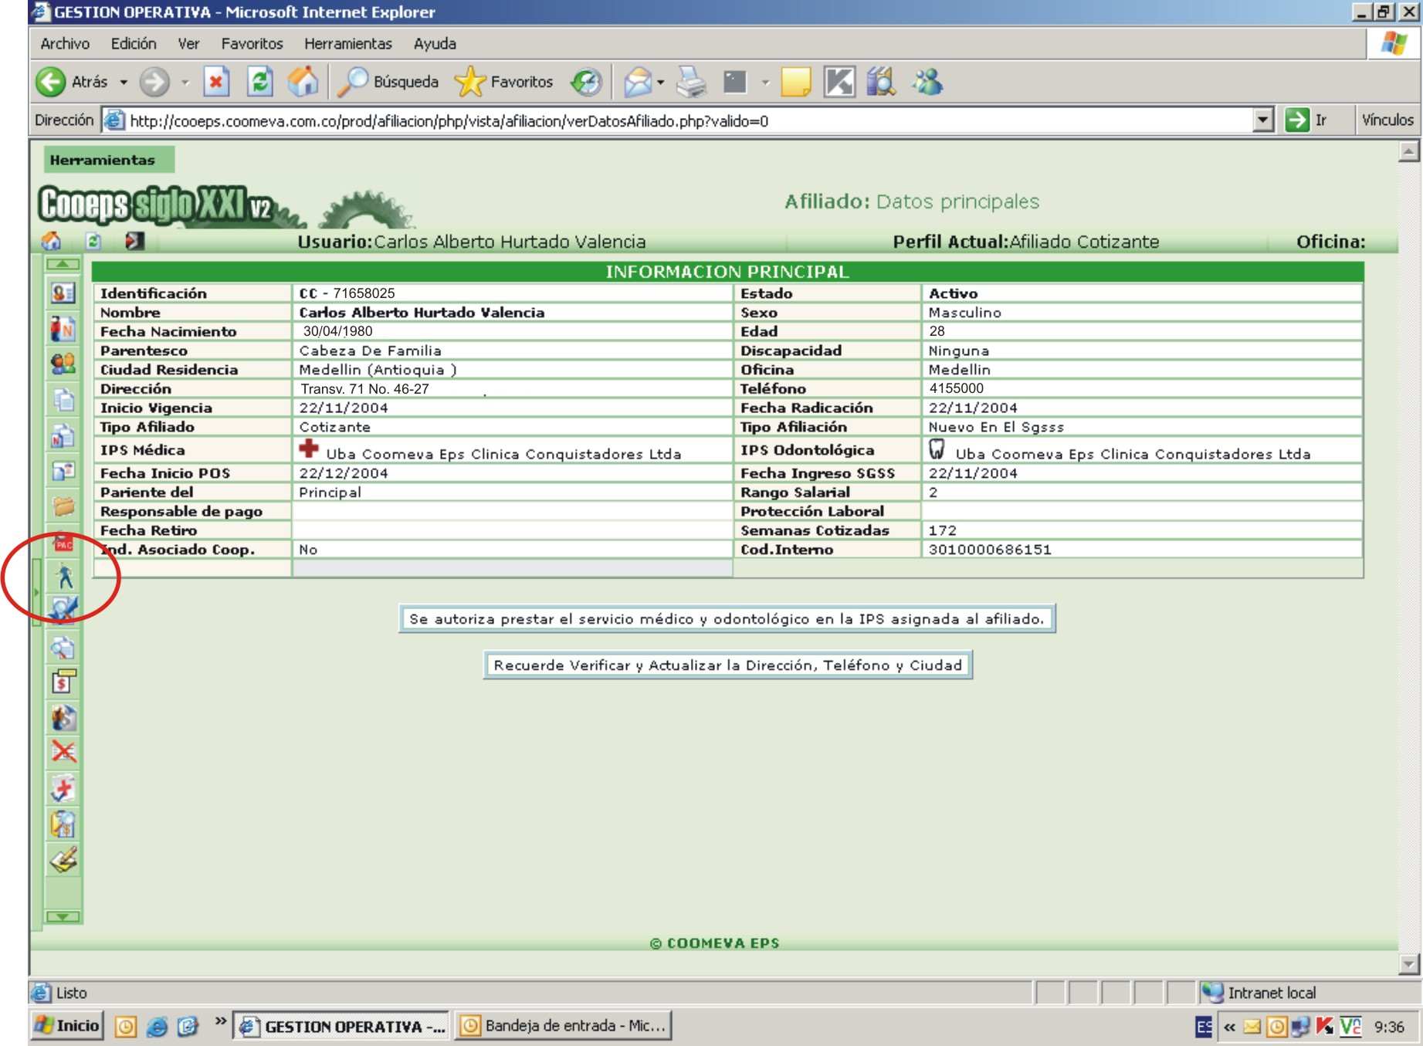
8. Selecciones la opción “Movilidad”

Slide 10
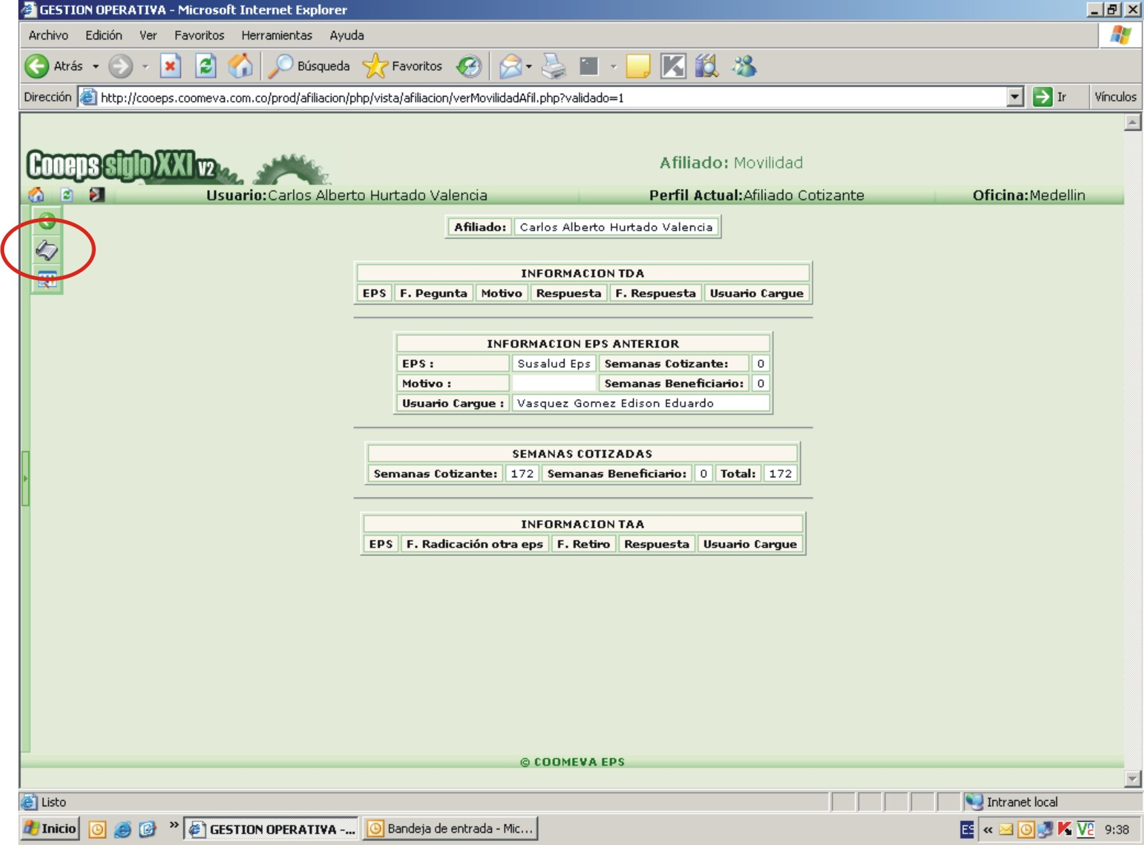
9. Selecciones la opción “Certificado de semanas cotizadas” ubicada al lado izquierdo de la página

Slide 11
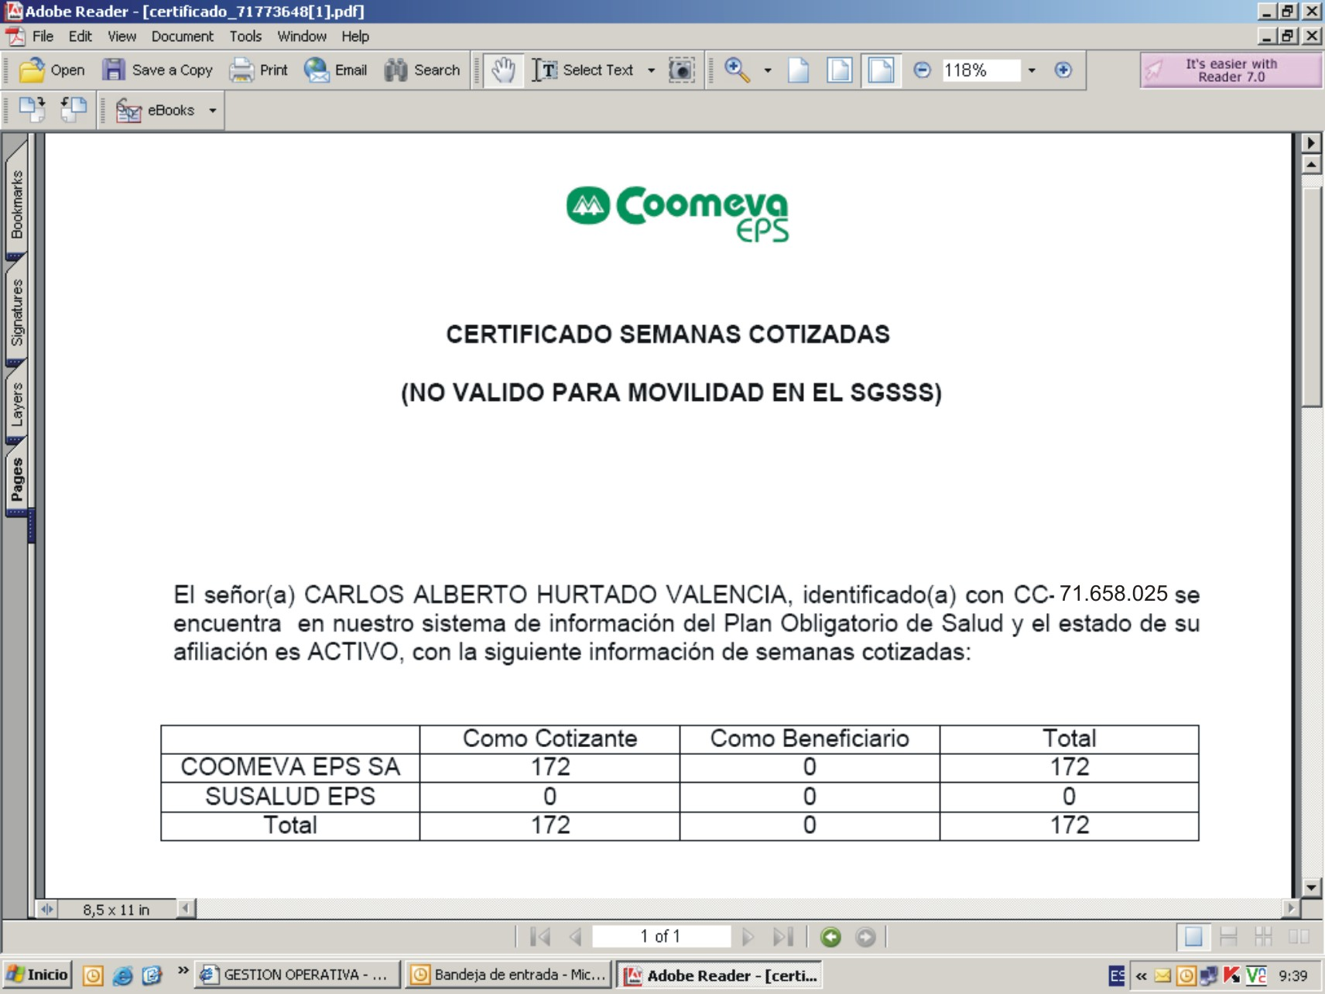
10. De inmediato se generará su Certificado en formato Adobe Reader PDF y desde allí podrá imprimirlo

Slide 12
!Cuente con Nosotros, Coomeva EPS
Cuenta con Usted!

